Slide 1
Der Rechtsrahmen für das Naturgefahrenmanagement: Südtirol Innsbruck, 17.09.2019 Univ.-Prof. Dr. Esther Happacher (Institut für Italienisches Recht)

Slide 2
Überblick
Vorbemerkung
Die kompetenzrechtlichen Grundlagen
Das Landesgesetz Nr 15/2002 über die Ordnung der Feuerwehr- und Zivilschutzdienste
Der staatliche Zivilschutz-Kodex GvD Nr 1/2018: die Rolle des Landes
Schlussbetrachtungen

Slide 3
I. Vorbemerkung
In Südtirol und im Trentino gehört das „Naturgefahrenmanagement“ iS von Prävention und Management von Krisensituationen und deren Folgen, die durch Naturereignisse entstehen, zum „Zivilschutz“ (protezione civile)
Zivilschutz zielt ab auf „die Vorhersage möglicher Gefahrensituationen und die entsprechende Vorbeugung, auf die Rettung der gefährdeten Menschen und den Beistand für die geschädigte Bevölkerung. Der Zivilschutz schließt auch alle Tätigkeiten ein, die notwendig und unaufschiebbar sind, um einen Notstand zu überwinden, die Dienste von öffentlichem Interesse wiederherzustellen und den Wiederaufbau beschädigter oder zerstörter öffentlicher und privater Güter zu erleichtern.“ (Art 1 Abs 2 Landesgesetz Nr 15/2002)

Slide 4
II. Die kompetenzrechtlichen Grundlagen
Südtirol und das Trentino verfügen im Rahmen des Autonomiestatuts (DPR Nr 670/1972, Sonderstatut der Autonomen Region Trentino-Südtirol, im Folgenden: ASt) über dieselben verfassungsrechtlichen Grundlagen für die Kompetenzen in Gesetzgebung und Verwaltung im Bereich des Zivilschutzes
Durchführungsbestimmungen zum Autonomiestatut führen die Kompetenzverteilung Staat/autonome Provinzen näher aus: sie verfügen über sog verstärkte Gesetzeskraft, da sie in einem besonderen Verfahren entstehen, das das Verhandlungsprinzip verkörpert, was bedeutet, dass sie können nicht durch spätere staatliche Gesetzgebungsakte geändert werden können (siehe Art 107 f Autonomiestatut)

Slide 5
II. Kompetenzrechtliche Grundlagen
In folgenden, für den Zivilschutz relevanten Sachbereichen hat das Land Südtirol primäre/exklusive Gesetzgebungsbefugnis:
Maßnahmen zur Katastrophenvorbeugung und –soforthilfe (Art 8 Zif 13 ASt)
Raumordnung und Bauleitpläne (Art 8 Zif 5 Ast); Straßenwesen, Wasserleitungen und öffentliche Arbeiten im Interessenbereich der Provinz (Art 8 Zif 17 ASt); Wasserbauten der dritten, vierten und fünften Kategorie (Art 8 Zif 24 ASt);
sekundäre/konkurrierende Kompetenz: Nutzung der öffentlichen Gewässer, mit Ausnahme der Großableitungen zur Erzeugung elektrischer Energie (Art 9 Zif 9 ASt)
Zivilschutz ist eine Materie, die querschnittsartig auf einer Reihe von Sachbereichen beruht

Slide 6
II. Kompetenzrechtliche Grundlagen
Art 16 ASt: Prinzip des Parallelismus zwischen Gesetzgebungs- und Verwaltungsbefugnis
Art 18 ASt: die Autonome Region muss die Verwaltungsbefugnisse für die Feuerwehrdienste an die beiden Autonomen Provinzen delegieren (die Gesetzgebungsbefugnis ist der Autonomen Region zugeordnet)
Art 52 Abs 2 ASt: der Landeshauptmann trifft im Interesse der Bevölkerung zweier oder mehrerer Gemeinden die im gegebenen Fall notwendigen und dringlichen Maßnahmen auf dem Gebiete der öffentlichen Sicherheit und Gesundheit

Slide 7
II. Kompetenzrechtliche Grundlagen
DPR Nr 381/1974 „Durchführungsbestimmungen zum Sonderstatut für die Region Trentino-Südtirol betreffend Raumordnung und öffentliche Arbeiten“ igF
die Verwaltungsbefugnisse des Staates und der Region auf den Sachgebieten, insb der Maßnahmen zur Katastrophenvorbeugung und –soforthilfe, werden durch das Land ausgeübt (Art 1 DPR Nr 381/1974)
Die staatliche Zuständigkeit erfasst nur Schadensereignissen oder drohenden Ereignisse, die aufgrund Natur und Ausmaß nicht mit den Mitteln des Landes bewältigt werden können (Art 33 DPR Nr 281/1974)
Erklärung des staatlichen Notstands durch den Innenminister: im Einvernehmen mit dem Landeshauptmann (Art 34 DPR Nr 381/1974)
Staatliches Handeln: lediglich ergänzender Natur (Art 35 Abs 1 DPR Nr 381/1974)
kein regionales Zivilschutzkomitee (Art 36 Abs 2 DPR Nr 381/1974)
Informationsaustausch zwischen Staat und Land (Art 37 DPR Nr 381/1974)

Slide 8
II. Kompetenzrechtliche Grundlagen
Ebenso relevant:
Art 4 Abs 1 GvD Nr 266/1992 (Durchführungsbestimmung zum Autonomiestatut)
in den in die Zuständigkeit der autonomen Provinzen fallenden Sachbereichen kann das Gesetz den staatlichen Organen keinerlei Verwaltungsfunktionen übertragen, und zwar einschließlich jener betreffend die Aufsicht, die Verwaltungspolizei und die Feststellung von Übertretungen in Verwaltungssachen, die sich von jenen unterscheiden, welche dem Staat gemäß Sonderstatut und den entsprechenden Durchführungsbestimmungen zustehen

Slide 9
III. Das Landesgesetz Nr. 15/2002 über die Ordnung der Feuerwehr- und Zivilschutzdienste
Das LG Nr 15/2002 enthält den vereinheitlichten Text über die Ordnung der Feuerwehr- und Zivilschutzdienste (ausgeführt mit DLH Nr 31/2014), es regelt:
Einrichtungen und Behörden des Zivilschutzdienstes und deren Zuständigkeiten
die Verfahren zur Zusammenarbeit zwischen den Behörden im Falle eines Notstandes
die Organisation des Feuerwehrdienstes als wesentlicher Teil des Zivilschutzes
Die Regierung hatte das Landesgesetz Nr 15/2002 ua angefochten, weil Zivilschutz nicht unter den statutarischen Kompetenzen angeführt ist
Im Urteil Nr 321/2005 kam der Verfassungsgerichtshof zum Schluss, dass das LG Nr 15/2002 bis auf eine Bestimmung, in denen eine Koordinierung der staatlichen Tätigkeit durch das Land vorgesehen war, verfassungsmäßig ist, da es dem Statut und den einschlägigen Durchführungsbestimmungen dazu entspricht

Slide 10
III. Das Landesgesetz Nr. 15/2002 über die Ordnung der Feuerwehr- und Zivilschutzdienste
Landesgesetz definiert Notstand (Art 8 LG Nr 15/2002):
Notstand: Ereignis, welches das Leben, die Gesundheit oder die Grundversorgung zahlreicher Personen oder Tiere bedroht oder die Umwelt und andere Grundvoraussetzungen für das Leben der Bevölkerung derart bedroht oder beeinträchtigt, dass einheitliche Organisation und Führung erforderlich
besonders gravierende Gefahren- oder Schadenssituation aufgrund ihrer Natur oder ihrem Ausmaß: Landeshauptmann erklärt den Notstand und bestimmt, welcher Teil des Landesgebietes davon betroffen ist und wie lange der Notstand gilt
Landeshauptmann verfügt über Notverordnungsrecht (Art 8 Abs 6 LG Nr 15/2002)
staatliche Maßnahmen: nur, falls Landeshauptmann die Voraussetzungen für einen staatlichen Notstand feststellt (Art 9 LG Nr 15/2002 – siehe auch Art 24 GvD Nr 1/2018)

Slide 11
III. Das Landesgesetz Nr. 15/2002 über die Ordnung der Feuerwehr- und Zivilschutzdienste
Einrichtungen des Zivilschutzdienstes (Art 2 Abs 1 LG Nr 15/2002)
Leitstellen: Land, Bezirke, Gemeinden
Agentur für Bevölkerungsschutz
Feuerwehrdienst
Freiwilligenorganisationen für den Zivilschutz
Landeszivilschutzkomitee
Bergrettungsdienst im Alpenverein Südtirol (BRD-AVS), "Soccorso Alpino e Speleologico Alto Adige del CNSAS„
Behörden des Zivilschutzdienstes (Art 2 Abs 2 LG Nr 15/2002)
Landeshauptmann und/oder zuständiger Landesrat
Präsidenten der Leitstellen und des Landeszivilschutzkomitees
Bürgermeister

Slide 12
III. Das Landesgesetz Nr. 15/2002 über die Ordnung der Feuerwehr- und Zivilschutzdienste
Die Gemeindeleitstelle (Art 3 LG Nr 15/2002)
Die Mitglieder werden vom Gemeinderat ernannt, jedenfalls Feuerwehrkommandant, Vorsitzender Lawinenkommission, auch Vertreter der Landesverwaltung, der Freiwilligenorganisationen
Aufgabe: Erstellung des Gemeindezivilschutzplans; Unterstützung des Bürgermeisters (Präsident)
Die Bezirksleitstelle (Art 4 LG Nr 15/2002)
einberufen, falls Schadensereignis mehrere Gemeinden betrifft
Präsident: Präsident des Bezirksverbandes der Freiwilligen Feuerwehren

Slide 13
III. Das Landesgesetz Nr. 15/2002 über die Ordnung der Feuerwehr- und Zivilschutzdienste
Die Landesleitstelle (Art 5 LG Nr 15/2002)
bei der Agentur für Bevölkerungsschutz angesiedelt
Präsident : Landeshauptmann oder delegierter Landesrat
ruft den Notstand aus, wenn auf Landesgebiet Ereignisse eintreten, die wegen ihrer Natur oder ihres Ausmaßes eine schwere Gefahrensituation voraussehen lassen
Die Landesleitstelle leitet und koordiniert die Einsätze der Landesverwaltung, der Staatsverwaltung, der Gemeinden, der Feuerwehr- und Zivilschutzdienste

Slide 14
III. Das Landesgesetz Nr. 15/2002 über die Ordnung der Feuerwehr- und Zivilschutzdienste
Das Landeszivilschutzkomitee (Art 6 LG Nr 15/2002)
Durch Vertreter weiterer Abteilungen der Landesverwaltung erweiterte Landesleitstelle (LH; Vertreter Abteilung Straßendienst, Forstwirtschaft, Agentur Bevölkerungsschutz, Landesverband Freiwilligen Feuerwehren, Notfallmedizin, Regierungskommissar)
koordiniert die Tätigkeiten der Einrichtungen des Zivilschutzdienstes
zuständig: ua Erstellung Landeszivilschutzplan
bereitet Verfahren vor, die im Falle dringender Hilfeansuchen seitens anderer Provinzen oder Staaten einzuhalten sind

Slide 15
III. Das Landesgesetz Nr. 15/2002 über die Ordnung der Feuerwehr- und Zivilschutzdienste
Die Agentur für Bevölkerungsschutz (Art 22 ff LG Nr 15/2002)
ist Kompetenzzentrum für Brand- und Zivilschutz, technische Gefahren und Naturgefahren
ist in Südtirol für das Management aller damit zusammenhängenden Risiken zuständig - Risikomanagement:
Vorhersage und Vorbeugung, alle zur Bewältigung eines Notstand erforderlichen Tätigkeiten, Ermöglichen oder Durchführung des Wiederaufbaus öffentlicher Gebäude und Infrastrukturen
kann im Bereich Zivilschutz für die Aus- und Weiterbildung sorgen
Direktor pflegt und koordiniert die Beziehungen und die Zusammenarbeit mit nationalen und internationalen Einrichtungen im Kompetenzbereich der Agentur

Slide 16
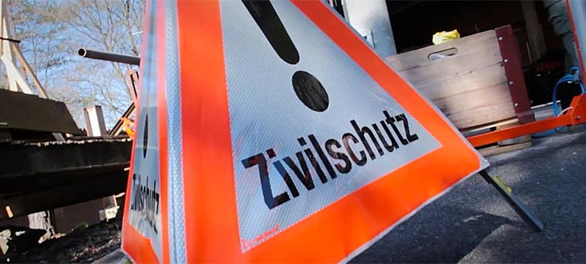
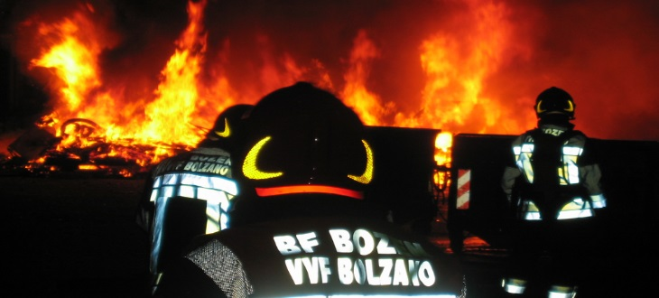
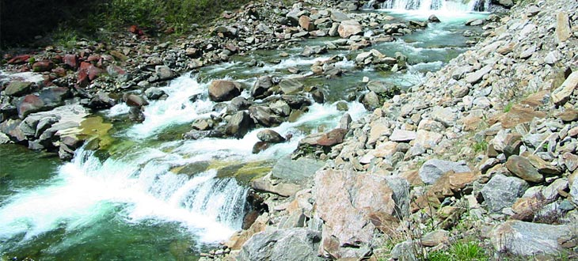
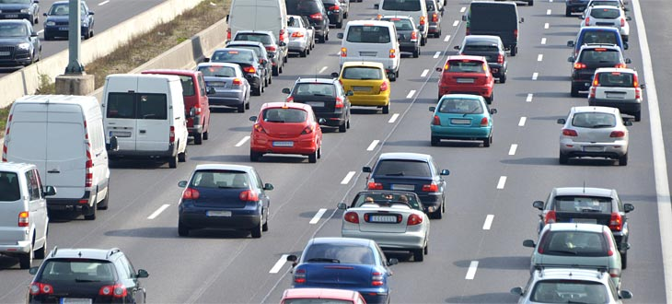
III. Das Landesgesetz Nr. 15/2002 über die Ordnung der Feuerwehr- und Zivilschutzdienste
Die Agentur für Bevölkerungsschutz: https://afbs.provinz.bz.it/

Slide 17
III. Das Landesgesetz Nr. 15/2002 über die Ordnung der Feuerwehr- und Zivilschutzdienste
Feuerwehrdienst (Art 30 ff LG Nr 15/2002)
Aufgaben:
löscht Brände, übt die Überwachungs- und Kontrolldienste sowie andere Dienste zur Brandverhütung aus
Die Feuerwehr leistet in allen vom Gesetz und von den Verordnungen vorgesehenen Fällen technische Hilfe - wenn nötig auch vorbeugend - bei Unfällen unterschiedlicher Art, bei Einsturz von Gebäuden, bei Muren, Hochwasser und Überschwemmungen sowie bei anderen Notständen und immer dann, wenn der Einsatz als nützlich angesehen wird
Struktur:
Freiwillige Feuerwehren – jede Gemeinde errichtet mindestens eine freiwillige Feuerwehr ( Art 47 Abs 3 LG Nr 15/2002)
Berufsfeuerwehren, Betriebsfeuerwehren

Slide 18
IV. Der staatliche Zivilschutz-Kodex GvD Nr 1/2018: die Rolle des Landes
der staatliche Zivilschutzkodex GvD Nr 1/2018 enthält die grundlegenden Prinzipien im Bereich des Zivilschutzes, die von den Regionen mit Normalstatut in Ausübung ihrer Zuständigkeit gemäß Art 117 Abs 3 Verfassung zu beachten sind (Art 1 Abs 3 GvD Nr 1/2018)
Gegenüber dem Land Südtirol (und der Autonomen Provinz Trient) findet er nur Anwendung, soweit er mit dem Autonomiestatut und den Durchführungsbestimmungen vereinbar ist (Art 1 Abs 4 GvD Nr 1/2018)
die ausschließliche Gesetzgebungsbefugnis der autonomen Provinzen Bozen und Trient wird unterstrichen (Art 3 Abs 2 lit b GvD Nr 1/2018)
die autonomen Provinzen Bozen und Trient sind Teil des gesamtstaatlichen Zivilschutzsystems (Art 4 Abs 1 GvD Nr 1/2018)

Slide 19
IV. Der staatliche Zivilschutz-Kodex GvD Nr 1/2018: die Rolle des Landes
Art 7 GvD Nr 1/2018 definiert drei Kategorien von Ereignissen, die aufgrund von Naturereignissen oder durch den Menschen Notstände auslösen und damit Zivilschutz erfordern:
Notstände, die von den einzelnen zuständigen Körperschaften Verwaltungen im gewöhnlichen Wege bewältigt werden können (Art 7 Abs 1 lit a GvD Nr 1/2018)
Notstände, die aufgrund von Natur und Ausmaß nur durch koordiniertes Handeln und mit außergewöhnlichen Mitteln und Befugnissen innerhalb einer vorherbestimmen Zeitdauer bewältigt werden können und die durch die Regionen und autonomen Provinzen im Rahmen ihrer Befugnisse geregelt werden (Art 7 Abs 1 lit b GvD Nr 1/2018)
Gesamtstaatliche Notstände, die in Koordination mit den Regionen und autonomen Provinzen vom Ministerrat erklärt werden ((Art 7 Abs 1 lit c iVm Art 24 GvD Nr 1/2018)

Slide 20
IV. Der staatliche Zivilschutz-Kodex GvD Nr 1/2018: die Rolle des Landes
Die dem Ministerratspräsidium - Abteilung Zivilschutz auf gesamtstaatlicher Ebene zugewiesenen Aufgaben sind in Koordination und Kooperation mit dem Land wahrzunehmen, ua:
die erforderlichen Maßnahmen im Falle von außergewöhnlichen Ereignissen von gesamtstaatlicher Bedeutung (Art 8 Abs 1 lit e) GvD Nr 1/2018)
die allgemeinen Leitlinien für die Aus- und Fortbildung (Art 8 Abs 1 lit f ) GvD Nr 1/2018)
Initiativen der Abteilung für Zivilschutz zur Förderung des Freiwilligenwesens im Zivilschutz: Einvernehmen mit dem Land (Art 38 Abs 2 GvD Nr 1/2018)

Slide 21
IV. Der staatliche Zivilschutz-Kodex GvD Nr 1/2018: die Rolle des Landes
das Land regelt die Organisation des Zivilschutzes auf seinem Gebiet (Art 11 Abs 1 GvD Nr 1/2018)
darunter fällt auch die Unterstützung von Maßnahmen im Ausland durch eigene Mittel:
Wenn ein Europäischer Verbund für territoriale Zusammenarbeit EVTZ mit ausländischen Gebietskörperschaften gegründet wurde, können die Autonomen Provinzen Bozen und Trient diesen im Notfalle Unterstützung leisten, unter der Voraussetzung eines Einvernehmens mit der Abteilung für Zivilschutz und dem Außenministerium (Art 29 Abs 1 letzter Satz GvD Nr 1/2018)
Das Land führt die Listen für die Eintragung der Freiwilligenorganisationen im Bereich des Zivilschutzes und legt die Voraussetzungen für die Eintragung fest (Art 34 Abs 4 GvD Nr 2018)

Slide 22
V. Schlussbetrachtungen
das Land Südtirol (ebenso die autonome Provinz Trient) ist für das Naturkatastrophenmanagement auf dem Landesgebiet zuständig
der Staat kann grundsätzlich nur ergänzend tätig werden
die statutarischen Kompetenzen schaffen den Rahmen für ein selbstständiges und umfassendes Naturkatastrophenmanagement
die gesetzlichen Grundlagen enthalten eine Reihe von ausdrücklichen Anknüpfungspunkten für grenzüberschreitendes Tätigwerden:
Direktor der Agentur für Bevölkerungsschutzpflegt und koordiniert die Beziehungen und die Zusammenarbeit mit internationalen Einrichtungen im Kompetenzbereich der Agentur
im Rahmen des EVTZ: im Katastrophenfall (Einvernehmen mit den staatlichen Stellen), auf der Grundlage der Ziele
Umsetzung im Rahmen der EU-Programme: zB Interreg - RiKoST; EFRE: Flussraummanagement Etsch …. https://afbs.provinz.bz.it/

Slide 23
Danke für Ihre Aufmerksamkeit!

